Slide 1

МОЯ СЕМЬЯ. МОЯ РОДОСЛОВНАЯ.

Slide 2
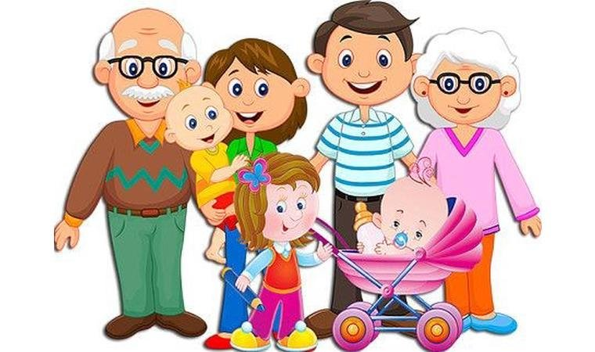

Slide 3


Slide 4
